Slide 1

TRANSFORMAÇÃO
DIGITAL
Produtividade e Processos
Inteligência Analítica
Gerência de Canais de Atendimento
Julho de 2020

Slide 2




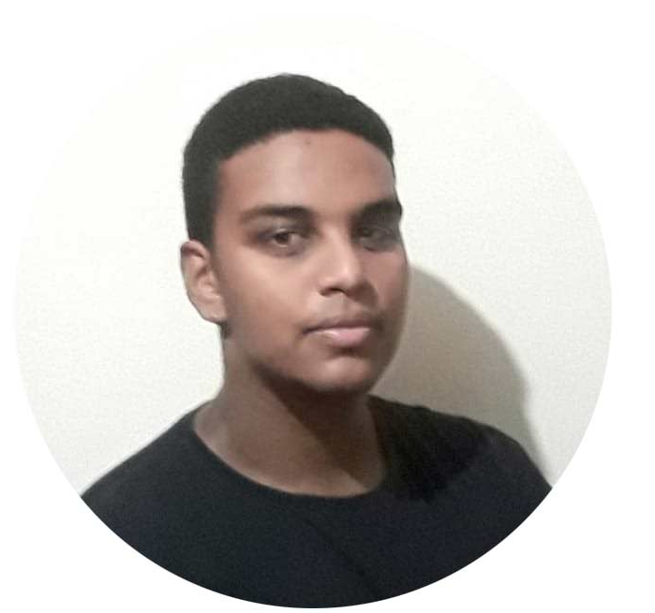

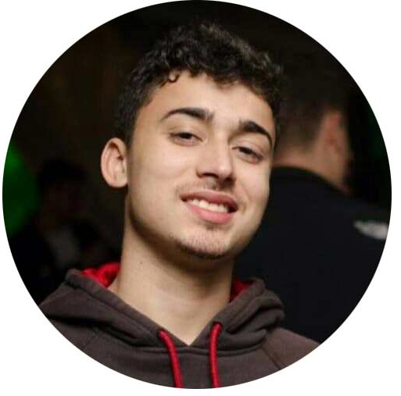
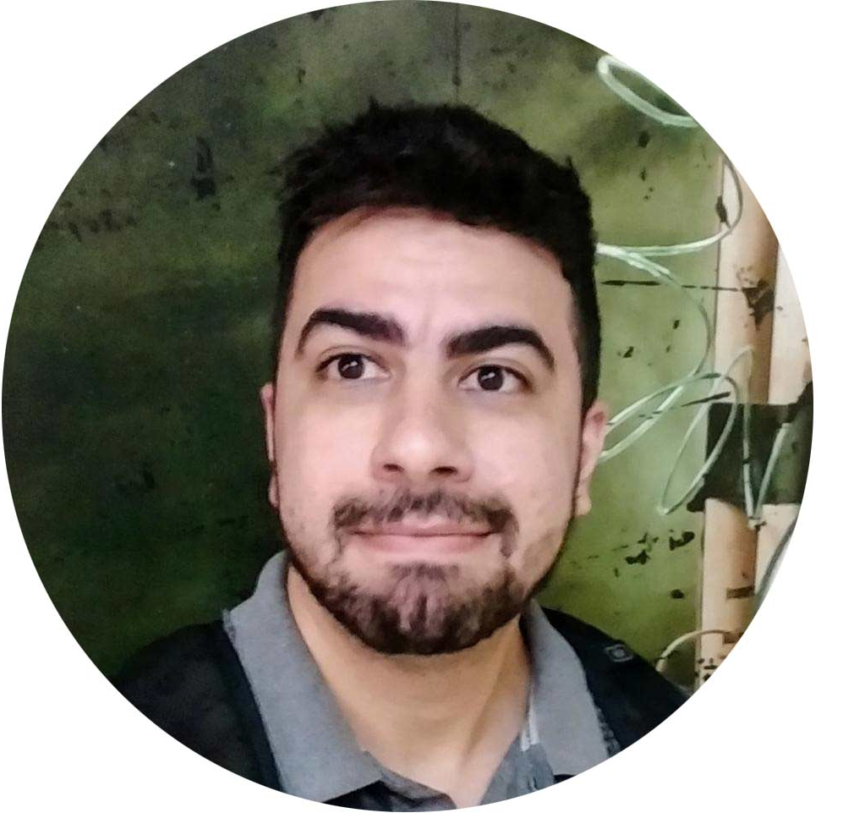

Gerência de Canais de Atendimento
Superv. Transformação Digital
Tribo TRANSFORMERS
PEDRO ROQUE
VINICIUS LOUZADA
FELIPE SOUSA
ROBSON CARDOSO
JOÃO PINTO
RODRIGO SELLES
ARTHUR SALES

Slide 3
Gerência de Canais de Atendimento
Propósito
TRANSFORMERS
Ser referência em Transformação Digital com um time apaixonado,
que impacta positivamente nossos clientes, entregando resultados surpreendentes.

Slide 4

Gerência de Canais de Atendimento
Produtividade e Processos

Slide 5
Gerência de Canais de Atendimento
Produtividade e Processos
São responsáveis por garantir a saúde dos processos, zelando pelo desempenho e por sua melhoria contínua. Interagindo com todas as áreas, seguindo um fluxo de trabalho claro, colaborativo e coerente com a estratégia da organização, com foco nos clientes e geração contínua de valor.
PROCESS EXPLORER: Mapeamento e otimização de processos;
O QUE TE MOVE?: Engajamento e construção das OKR`s dos times;
BENCHMARKING: Comportamento de mercado e concorrentes.

Slide 6
Gerência de Canais de Atendimento
Produtividade e Processos
São responsáveis por garantir a saúde dos processos, zelando pelo desempenho e por sua melhoria contínua. Interagindo com todas as áreas, seguindo um fluxo de trabalho claro, colaborativo e coerente com a estratégia da organização, com foco nos clientes e geração contínua de valor.
PROCESS EXPLORER: Mapeamento e otimização de processos;
O QUE TE MOVE?: Engajamento e construção das OKR`s dos times;
BENCHMARKING: Comportamento de mercado e concorrentes.

Slide 7
Gerência de Canais de Atendimento
Process Explorer
Produtividade e Processos
Mapeamento e otimização de processos utilizando técnicas de BPM (Business Process Model), Design Sprint, Scrum e Lean Inception.
1° DIA
2° DIA
3° DIA
4° DIA
5° DIA
PESQUISA
IMERSÃO
IDEAÇÃO e VALORAÇÃO
METAS E TAREFAS
ENCERRAMENTO
DIA/MÊS
DIA/MÊS
DIA/MÊS
DIA/MÊS
DIA/MÊS
Construção da jornada;
Apresentação da Visão e Personas da jornada.
Levantamento das dores no processo atual;
Propostas de solução para as dores.
Levantamento das features;
Valoração e priorização das features.
Construção do OKR;
Construção do plano de ação;
Consolidação para construção da apresentação.
Apresentação do novo processo, MVP e/ou protótipo;
Encerramento.

Slide 8
PROCESSO: Gestão de filas nos pontos de atendimento

Slide 9
PROCESSO: Abastecimento dos terminais de autoatendimento

